Slide 1

Модуль 4 Оптимизация
Градиентный спуск Метод Ньютона Метод отжига

Slide 2
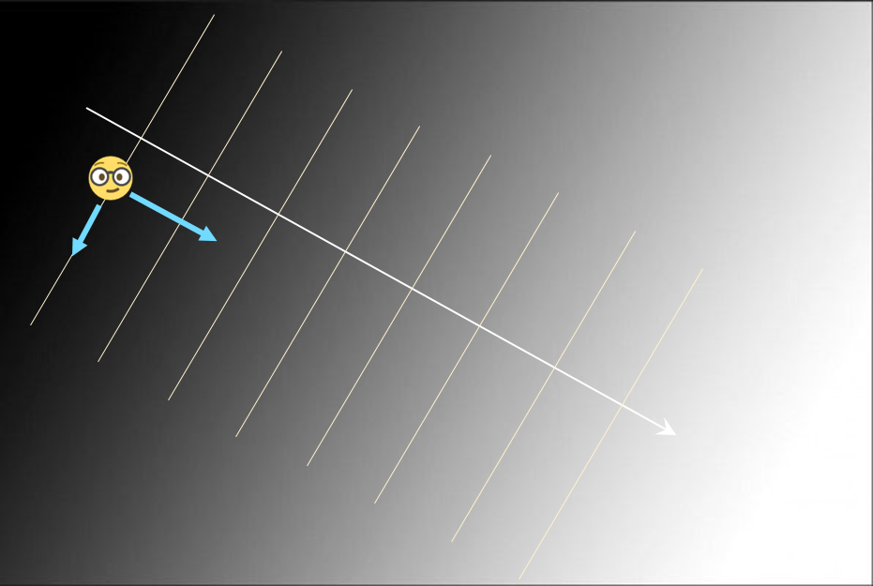
Градиент
Направление заливки или градиент
Линии уровня яркости ортогональны градиенту
Вдоль линий яркость не меняется
Градиент показывает направление максимального изменения яркости

Slide 3
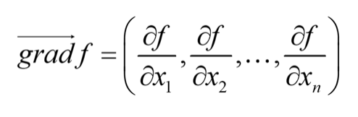
Градиент
Градиентом функции f называется вектор, состоящий из её частных производных по всем переменным.
Градиент указывает направление максимального роста функции.
Длина вектора градиента показывает скорость роста функции.
Метод градиентного спуска используют в оптимизации.

Slide 4

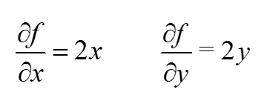
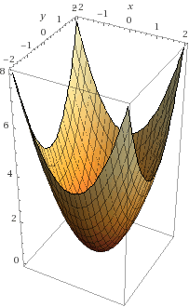
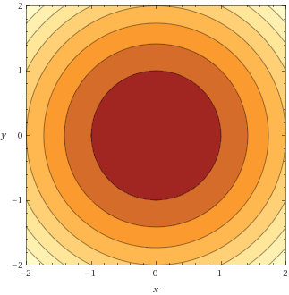
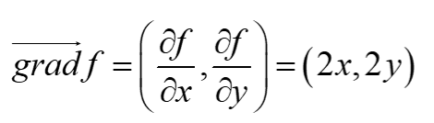
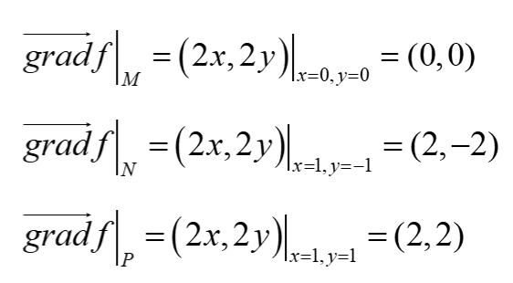
Градиент

Slide 5
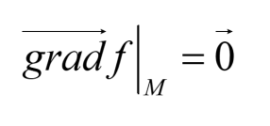
Градиент
Все частные производные равны нулю.
Все касательные в точке M горизонтальны.
M – стационарная точка функции f: максимум, минимум или точка перегиба.

Slide 6

Градиент
Линией уровня функции называется такая линия, вдоль которой значение функции постоянно.
Градиент ортогонален линиям уровня.

Slide 7
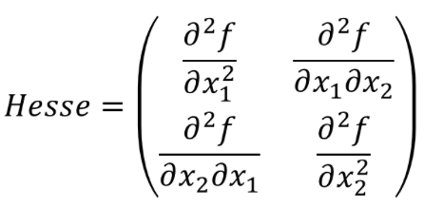
Матрица Гессе
Матрица Гессе состоит из вторых частных производных.
Используется для определения:
Точек экстремума функции многих переменных.
Выпуклости функции многих переменных.

Slide 8

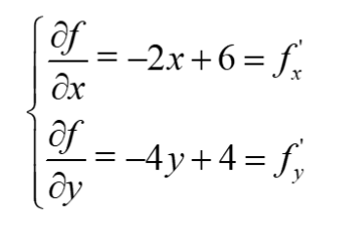
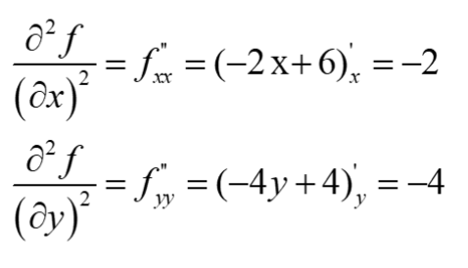
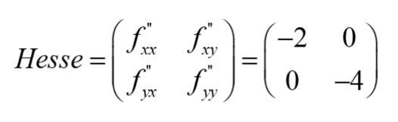
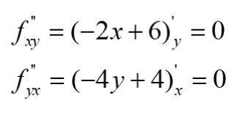
Матрица Гессе

Slide 9
Матрица Гессе
Матрица Гессе состоит из вторых частных производных.
Используется для определения:
Точек экстремума функции многих переменных.
Выпуклости функции многих переменных.

Slide 10
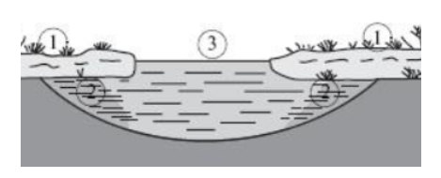
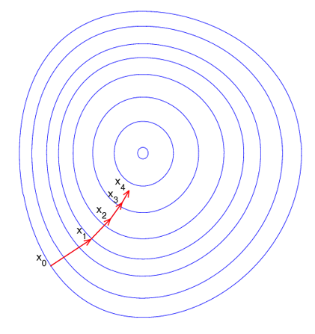


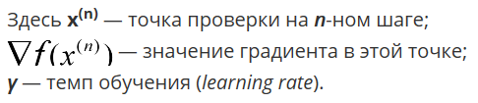
Градиентный спуск

Slide 11
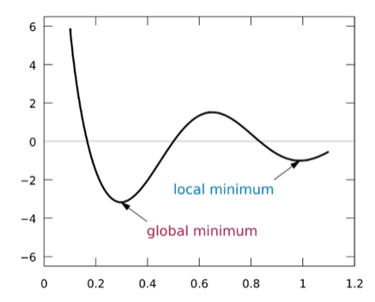
Градиентный спуск
Как выпрыгнуть из локального минимума:
Начинать из нескольких точек.
Уменьшать и увеличивать темп обучения в процессе работы.
Рандомизировать градиент.

Slide 12
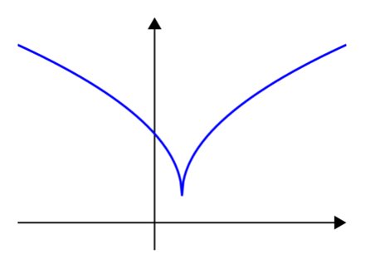
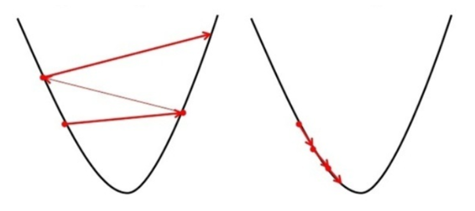
Градиентный спуск
Наличие только глобального минимума не гарантирует, что градиентный спуск хорошо сработает. Увеличение learning rate может помочь выпрыгнуть из локального минимума.
Для выпуклой функции градиентный спуск может сходиться медленно, если выбран слишком маленький темп обучения, или не сходиться вообще, если слишком большой. При этом скорость это очень важно, так как и функция, и градиент могут вычисляться очень долго. Поэтому скорость обучения — это один из самых важных параметров, на который мы можем повлиять.

Slide 13

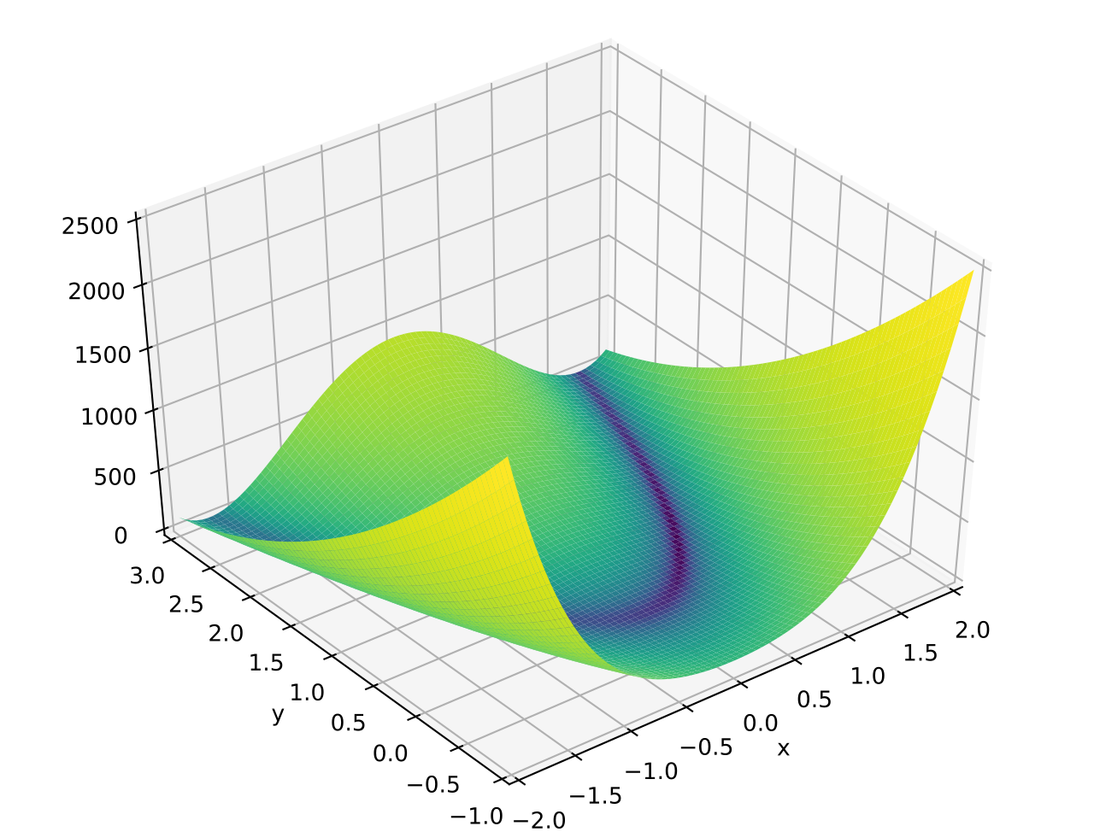


Функция розенброка

Slide 14
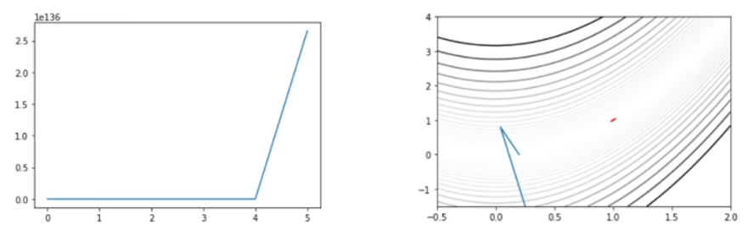
Функция розенброка
γ = 0.1
5 000 итераций
> x_new = (x_cur[0] - gamma * grad(*x_cur)[0], x_cur[1] - gamma * grad(*x_cur)[1])

Slide 15
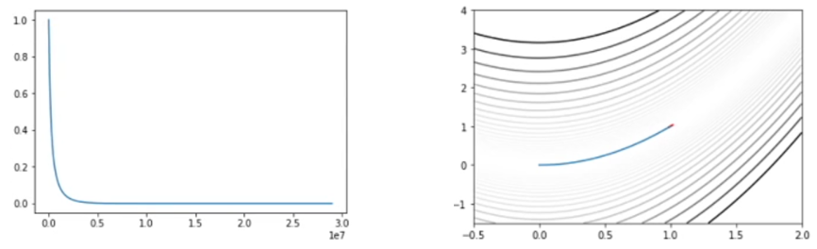
Функция розенброка
γ = 0.000001
50 000 000 итераций
> x_new = (x_cur[0] - gamma * grad(*x_cur)[0], x_cur[1] - gamma * grad(*x_cur)[1])

Slide 16
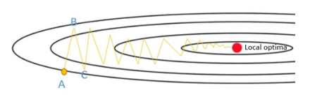

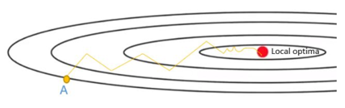
Градиентный спуск с momentum
На каждой итерации градиентного спуска x изменяется не только на градиент, помноженный на темп обучения, но и на вектор, на который мы передвинулись в прошлом шаге, с некоторым коэффициентом.
α — это параметр, который будет показывать, насколько сильно будет учитываться прошлый шаг.

Slide 17
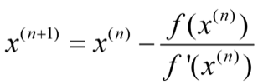
Метод ньютона
Метод Ньютона изначально появился как метод решения уравнений вида f(x) = 0.
Для x вычисляется f(x), строится касательная, и в точке пересечения касательной с осью Ox строится новая точка, к которой также строится касательная и т.д.
Доказано, что таким образом x_{i} приближается к значению, где f(x) = 0.

Slide 18
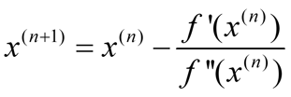


Метод ньютона
В задаче оптимизации решаем не f(x) = 0, а f ’(x) = 0. Ищем точки экстремума.
В многомерном случае по аналогичным рассуждениям производная превращается в градиент, а вторая производная превращается в гессиан.
Методы, которые используют и градиент, и гессиан, называются методами второго порядка.

Slide 19
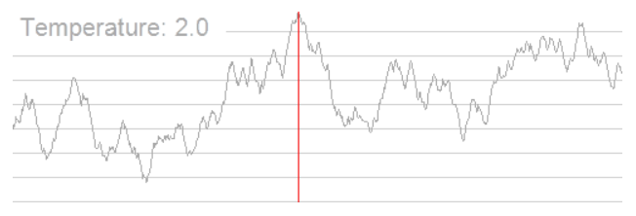
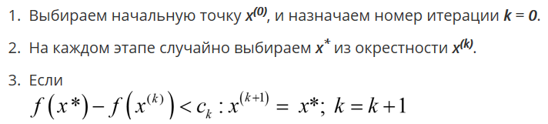
Метод отжига
Градиентный спуск работает очень плохо, если у функции много локальных минимумов.
Идея заключается в том, чтобы позволить значению функции в точке иногда ухудшаться.
c_{k} — параметр, определяющий, на сколько значение функции может ухудшаться.

Slide 20
Метод отжига
Плюсы | Минусы
Не использует градиент. Можно использовать даже для дискретных функций. | Сложно тюнить. Нет гарантий сходимости.

